Slide 1

Centre de Secours du CTA/ CODIS 14
LA PRISE D’APPEL

Slide 2
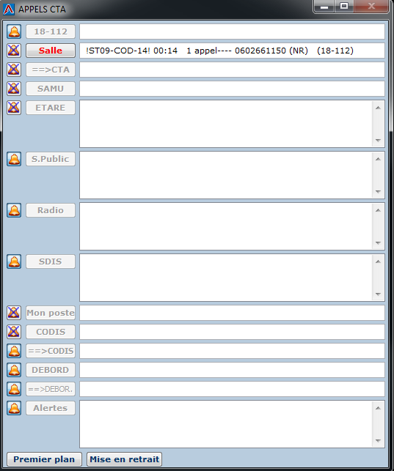
Prendre les messages radio
Prendre l’appel téléphonique
Prise d’appel
Mise en premier plan ou arrière plan
Mise en retrait

Slide 3
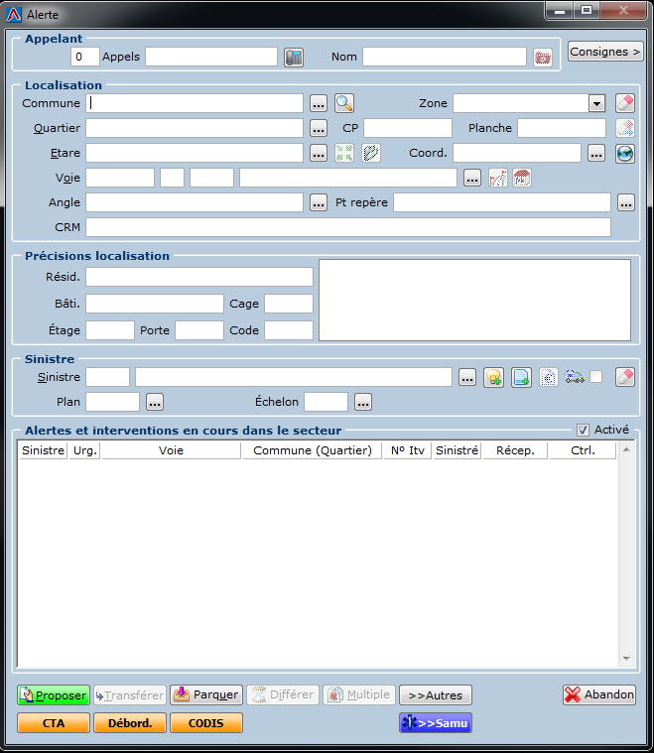

Slide 4
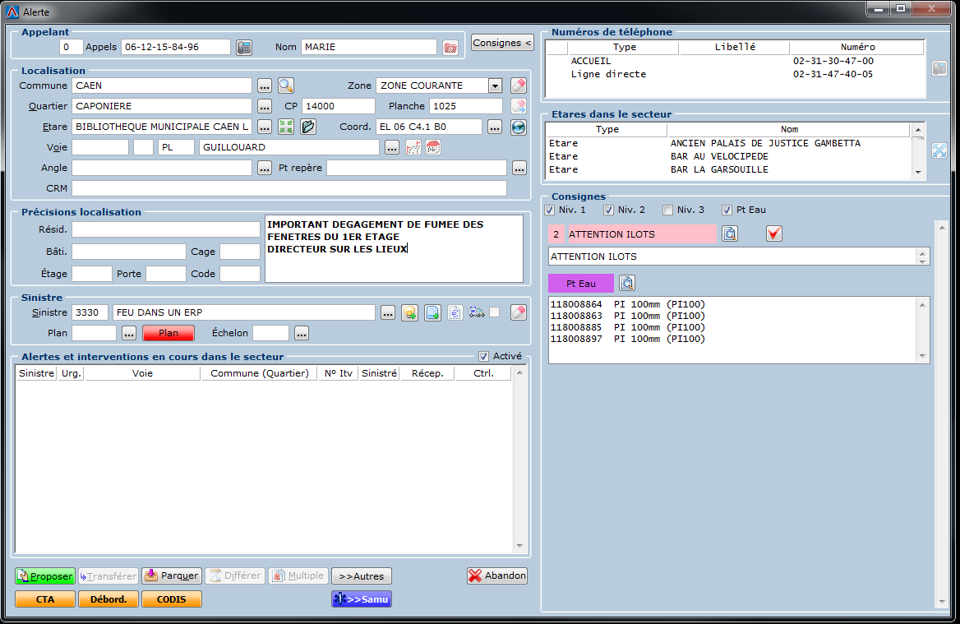
1: Sélectionnez la commune
2: Tapez la rue et le numéro
3: Tapez la résidence ou le bâtiment
4: Tapez l’étage, la porte, le code d’accès
5: Tapez le code sinistre
6: Tapez les renseignements complémentaires
7: Acquittez les consignes

Slide 5
8: Proposer

Slide 6
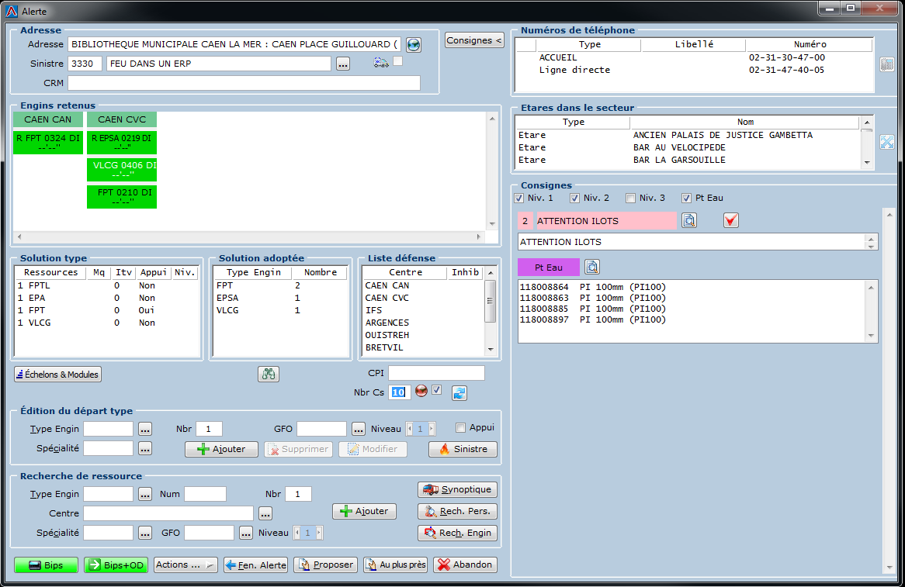
9: Vérifier la « solution type » et la solution « adoptée »
10: Cliquez sur « bip » ou « bip + OD »

